Slide 1

Poo con java
Olman San Lee Montero

Slide 2

Progreso del Curso
Semana 1
Semana 2
Objetos
Semana 3
Clases
Semana 4
Herencia y Abstraccion
Semana 5
Excepciones
Introducción y conceptos Básicos​

Slide 3

Semana 4
Practica de los temas:
Herencia
Tipos de herencia
Abstracción
Clases Abstractas
Uso e Implementación de interfaces
Polimorfismo

Slide 4

Actividad de Clase
Demostración de aplicación de conceptos usando de guía las imágenes de las siguientes diapositivas.
Crear un proyecto/paquete.
Crear las clases, interfaces que se ven en la imagen
Agregar propiedades y métodos (Aplican restricciones ☺ con las abstractas y las interfaces.
Al menos 3 propiedades y 3 funcionalidades, a parte del default get / set que siempre creamos.
Crear al menos un constructor para asignar un valor a todos los atributos de la clase
Hacer @Override del toString
Crear una clase Main donde vamos a generar:
Una instancia de cada clase (Menos la abstracta y la interfaz)
Cambiar al menos un valor de los objetos instanciados
Llamar al menos un método de cada clase (cuando aplique)
Imprimir en consola el estado de cada objeto utilizando el método toString.
Demostrar el polimorfismo en la generación de dos instancias aparte de las del punto 1.
Notes:
Aprox 45min

Slide 5
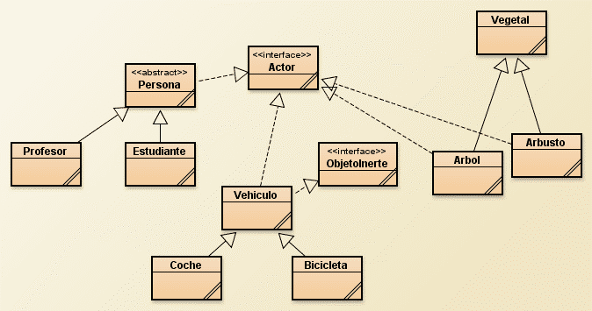
Ejemplo
Crear un proyecto/paquete.
Crear las clases, interfaces que se ven en la imagen
Agregar propiedades y métodos (Aplican restricciones ☺ con las abstractas y las interfaces)
Al menos 3 propiedades y 3 funcionalidades, a parte del default get / set que siempre creamos.
Si la clase no se nos ocurre de momento una funcionalidad o atributo agregar placeholders como atributo1, metodo1()
Crear al menos un constructor para asignar un valor a todos los atributos de la clase
Hacer @Override del toString

Slide 6
Ejemplo
Crear una clase Main donde vamos a generar:
Una instancia de cada clase (Menos la abstracta y la interfaz)
Cambiar al menos un valor de los objetos instanciados
Llamar al menos un método de cada clase (cuando aplique)
Imprimir en consola el estado de cada objeto utilizando el método toString.
Demostrar el polimorfismo en la generación de dos instancias aparte de las del punto 1.

Slide 7
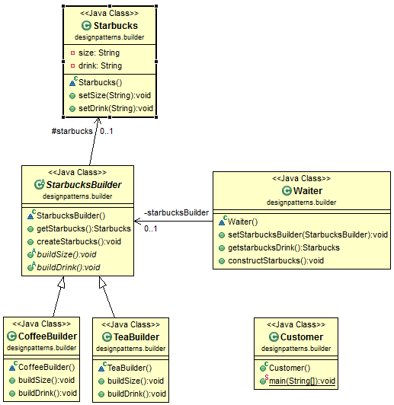
Ejemplo
Crear un proyecto/paquete.
Crear las clases, interfaces que se ven en la imagen
Agregar propiedades y métodos (Aplican restricciones ☺ con las abstractas y las interfaces)
Al menos 3 propiedades y 3 funcionalidades, a parte del default get / set que siempre creamos.
Si la clase no se nos ocurre de momento una funcionalidad o atributo agregar placeholders como atributo1, metodo1()
Crear al menos un constructor para asignar un valor a todos los atributos de la clase
Hacer @Override del toString

Slide 8
Ejemplo
Crear una clase Main donde vamos a generar:
Una instancia de cada clase (Menos la abstracta y la interfaz)
Cambiar al menos un valor de los objetos instanciados
Llamar al menos un método de cada clase (cuando aplique)
Imprimir en consola el estado de cada objeto utilizando el método toString.
Demostrar el polimorfismo en la generación de dos instancias aparte de las del punto 1.

Slide 9

Receso 10 min + 5 min para llenar la encuesta de la Universidad

Slide 10

¡Gracias!

